Slide 2
Linux 启动管理器对比及性能优化方法
Ubuntu Kylin Team 刘易
2016-09-29

Slide 3

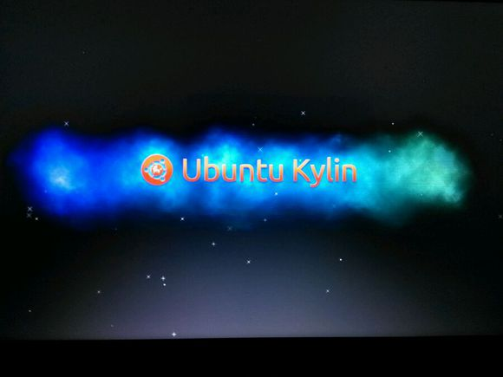
Linux Story
Windows 10
Windows 10
Ubuntu Kylin
Windows 10

Slide 4
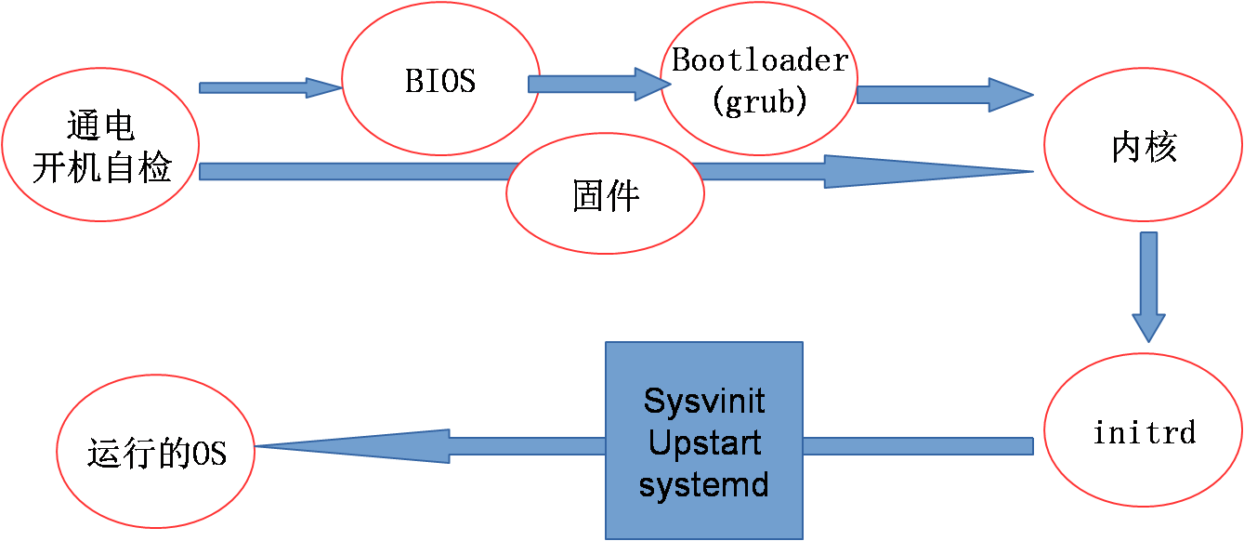
Linux Story
开机启动流程

Slide 5
Linux Story
几种常用的init 系统
Sysvinit Rhel 5.X，6.X
Upstart Ubuntu 6.10~14.10
Systemd Rhel 7.X Ubuntu 15.04

Slide 6
Linux Story
不“那么”常用的 init系统
Busybox-init
Launchd（Mac）
Sysvinit + OpenRC
Emacs/vim

Slide 7
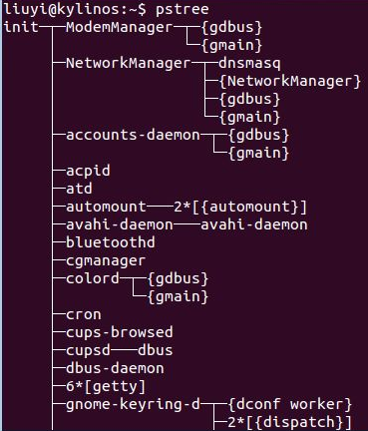
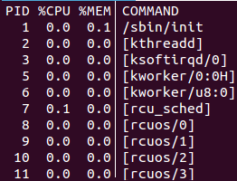
Linux Story
Init 系统
PID 1
众多服务…

Slide 8
Linux Story
Sysvinit 概述
System V style init
运行级别 0 hatl 1 单用户 2 3 无图形 4 5 有图形 6 重启

Slide 9
Linux Story
Sysvinit 概述
运行顺序 Sysvinit 巧妙地用脚本，文件命名规则和软链接来实现不同的 runlevel
获取配置 /etc/inittab
执行 /etc/rc.d/rc.sysinit /etc/rc.d/rc 和/etc/rc.d/rcX.d/ (X 代表运行级别 0-6) /etc/rc.d/rc.local

Slide 10
Linux Story
Sysvinit 总结
优点
概念简单
执行顺序确定，启动可靠性
缺点
串行地执行脚本，启动速度
软硬件即插即用需求变多，要求变高
服务和会话的管理与监控
......

Slide 11
Linux Story
Upstart
背景
Sysvinit 不适合笔记本环境
Linux 内核2.6时代，频繁地使用硬件热插拔技术

Slide 12
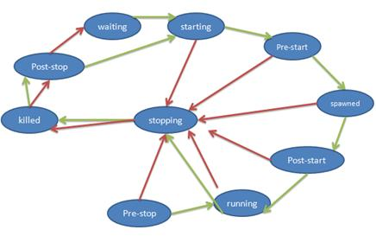
Linux Story
Upstart 概述
Job
Event
Job 和 Event 相互协作 job cycle

Slide 13
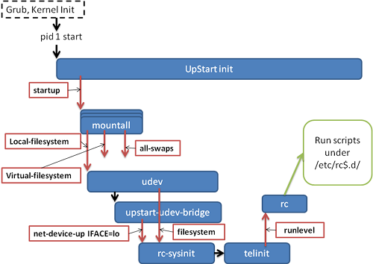
Linux Story
Upstart 启动过程

Slide 14
Linux Story
Upstart 小结
兼容sysvinit,采用事件驱动模型
更快地启动系统
当新硬件被发现时动态启动服务
硬件被拔除时动态停止服务

Slide 15
Linux Story
Systemd 概述
克服sysvinit 的缺点
Mac OS launchd
Start less, start more in parallel
事件驱动模型

Slide 16
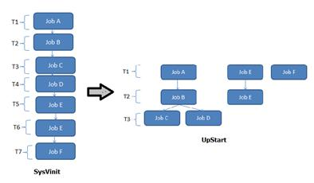

Linux Story
Systemd vs Upstart
支持并行化任务 upstart systemd
更为激进的并行启动能力

Slide 17
Linux Story
Systemd vs Upstart
Systemd 更激进的并行启动的实现
同时采用socket式与D-Bus总线式激活服务
按需启动守护进程（daemon）

Slide 18
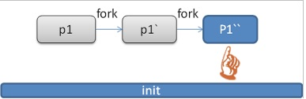
Linux Story
Systemd vs Upstart
Systemd 利用 Linux 的 Cgroups 监视进程
什么是Cgroups
如何精确制导？

Slide 19
Linux Story
Systemd vs Upstart
Systemd 启动挂载点和自动挂载的管理
Systemd 对系统进行快照和恢复

Slide 20
Linux Story
Systemd 饱受争议
不仅仅是一个init 系统 unix的哲学是做一件事，并且把它做好， 而systemd则是把pid 1扩张到最大化
仅仅支持linux 内核系统（Cgroup）
其他 语言 作者Lennart Poettering 代表项目avahi, PulseAudio, systemd，全部借鉴自OS X 不符合传统 Unix 哲学 其作者的开发特点：代码质量不高，频繁变更设计和接口，不考虑向后兼容

Slide 21
Linux Story
Init 系统优化
尽可能避免或减少shell脚本的使用 执行结果易受环境变量、变种和版本的影响 如 Debian/Ubuntu 从 bash 切换到 dash 时，因为各种 bashism 而经历了相当大的痛苦

Slide 22
Linux Story
Init 系统优化
再来做个实验: $ time for i in `seq 1 100000`; do echo 1 >/dev/null; done $ time for i in `seq 1 100000`; do /bin/echo 1 >/dev/null; done

Slide 23
Linux Story
Init 系统优化
我的结果: real 0m1.399s user 0m1.024s sys 0m0.372s
real 2m33.968s user 0m7.684s sys 0m36.204s

Slide 24
Linux Story
Init 系统优化
推论: 进程创建太昂贵,应使第一个用户进程的 PID尽可能小 (echo $$)

Slide 25
Linux Story
init 系统优化
Start less
Start more in parallel

Slide 26
Linux Story
ENDING…

